Slide 1
Uncertainty Autoencoders Learning Compressed Representations via Variational Information Maximization
Notes:
MCMC过程，不需要密度函数
不需要稀疏假设
Artificial Intelligence and Statistics (AISTATS 2019)

Slide 2
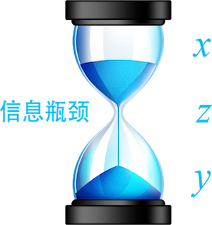
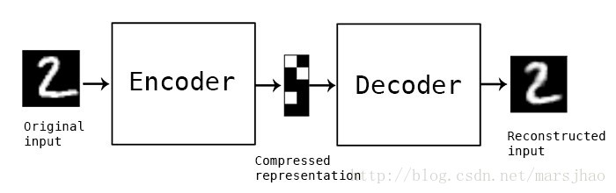
Autoencoder

Slide 3
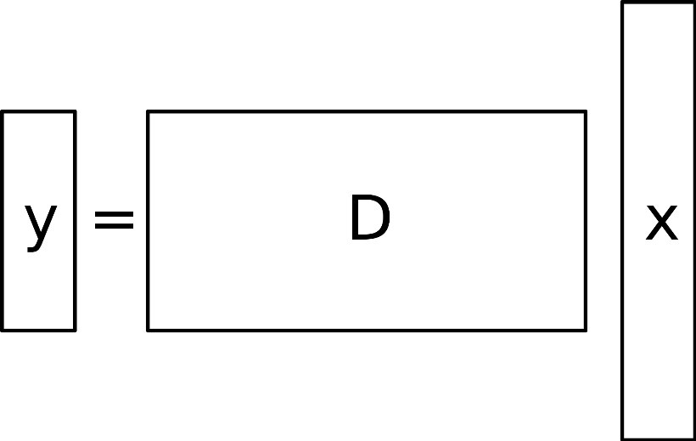
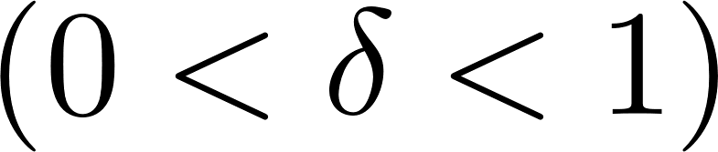
Compressed sensing
压缩（数据压缩）感知（采样，重构）：采样过程中完成了数据压缩。
数学上转化为：寻找欠定线性系统的稀疏解的技术
N维信号：满足稀疏性（sparsity）
采样矩阵$D_{M∗N}$：满足RIP性质，且M ≥ O(K log(N/K))
Notes:
文章提到了压缩感知
是一种寻找欠定线性系统的稀疏解的技术，特点是在采样过程中完成了数据压缩。
只需要采样M次而非N次
二阶范数可以理解为能量（数据包含的信息量），rip性质也就是说变换后信息量得到足够的保留。常见的是高斯随机矩阵，稀疏随机测量矩阵
正交标准基能够满足δ=0，对应于主成分分析，如果保留所有的主成分，就能保留全部的信息量，如果靠后的主成分包含的信息量很少，去掉这些主成分影响不大

Slide 4
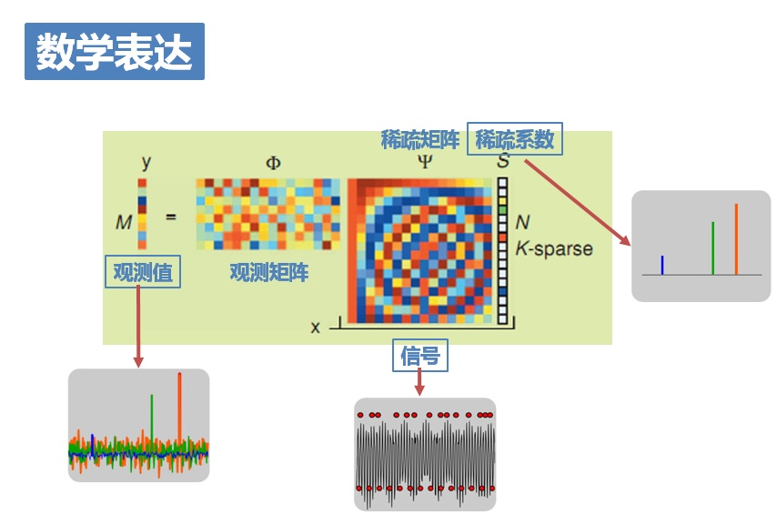
Compressed sensing
一般的自然信号x本身并不是稀疏的，需要在某种稀疏基上进行稀疏表示。令x=Ψs，Ψ为稀疏基矩阵，s为稀疏系数
Notes:
基追踪（又名L1模最小化）：在所有与(image)数据匹配的小波组合中，找到一个“最稀疏的”基，也就是其中所有系数的绝对值总和越小越好。（这种最小化的结果趋向于迫使绝大多数系数都消失了。）
这种最小化算法可以利用单纯形法之类的凸规划算法，在合理的时间内计算出来。
lasso

Slide 5
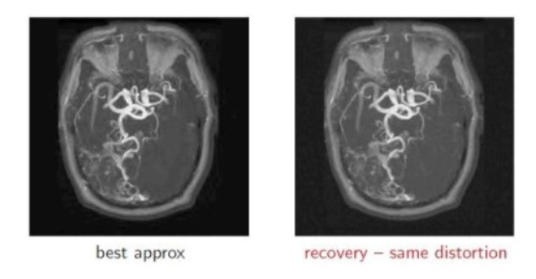
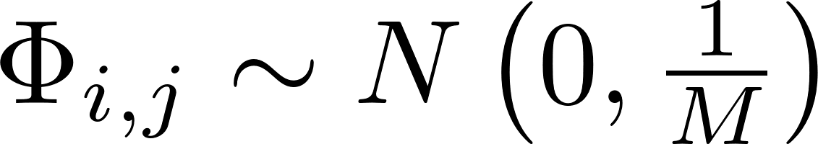
Compressed sensing
Introduce：
Mask（高斯随机矩阵）
Notes:
压缩感知核心思想：
对图像来说，一般傅里叶是图像的稀疏基。左图是核磁共振图像，右图是保留部分显著傅里叶系数的重构图像，几乎无差别。从左往右就是数据压缩过程，资源浪费很严重，而压缩感知则是直接计算右图。
假设原始图像包含200万个系数，只有10万个显著的，那么只需要这10万个系数就能重构图像，那么测量次数应该是十万量级而不是百万量级，但是如果测量方式不合理，会导致关键系数的丢失，最终无法恢复图像
。那么一个简单的方法就是：以高斯随机矩阵mask做30万次测量，每次的结果之间应该相关性很低，每一个傅里叶成分都会与某一些mask成正相关，与另一些mask成负相关，但是与更多的mask不相关（总可能性3^300000)
在极大的概率下2百万个成分的表现都各不相同，其中任意十万个的线性组合仍然是各不相同的。信息量足够，因此，理论上是有可能从这30万个随机mask数据中恢复图像的。然后从稀疏性方面考虑，恢复原图像。

Slide 6
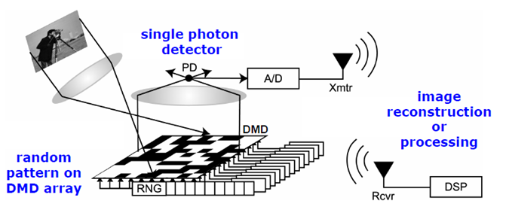
Compressed sensing
single-pixel cameras:
reconstructed using Total Variation minimization, which is closely related to wavelet coefficient L1 minimization

Slide 7
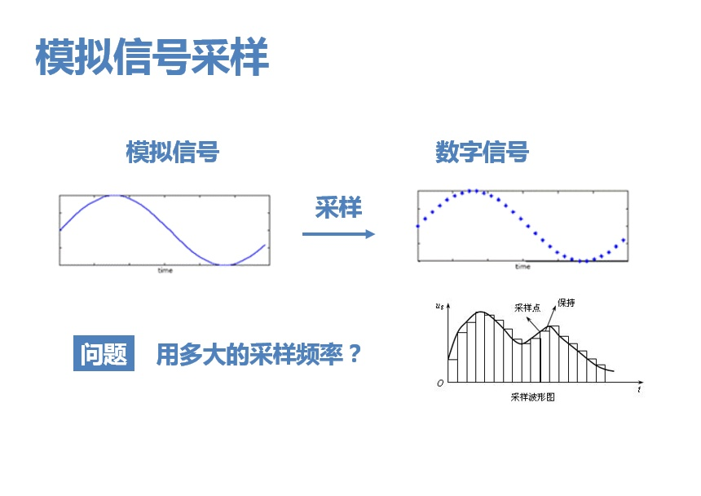
Compressed sensing

Slide 8
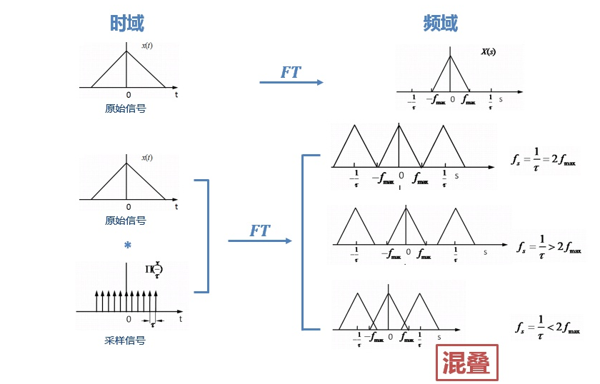
Compressed sensing
时域以τ为间隔进行采样，频域会以1/τ为周期发生周期延拓。
采样频率必须高于信号最高频率的两倍！

Slide 9
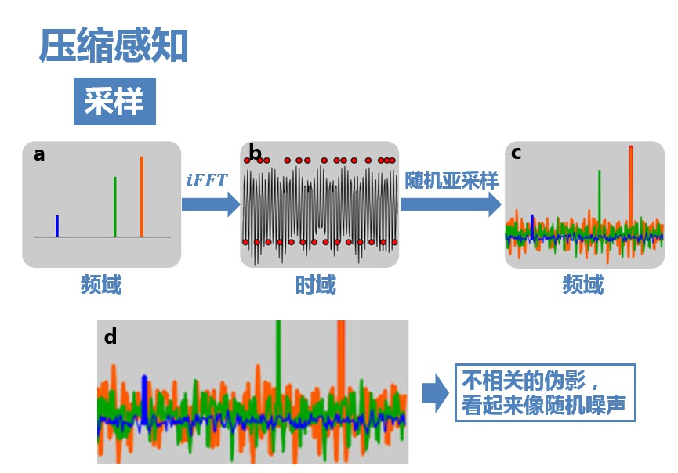
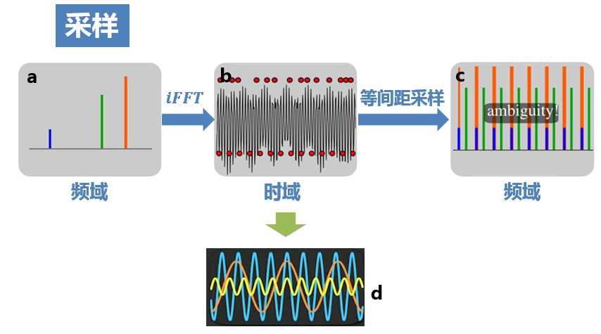
Compressed sensing
Notes:
左图非常关键，它可以简单直观地表述压缩感知的思路。 如图b、d为三个余弦函数信号叠加构成的信号，在频域的分布只有三条线（图a）。 如果对其进行8倍于全采样的等间距亚采样（图b下方的红点），
则频域信号周期延拓后，就会发生混叠（图c），无法从结果中复原出原信号。
而如果采用随机亚采样（图b上方的红点），那么这时候频域就不再是以固定周期进行延拓了，而是会产生大量不相关（incoherent）的干扰值。如图c，最大的几个峰值还依稀可见，只是一定程度上被干扰值覆盖。
这些干扰值看上去非常像随机噪声，这可以理解成随机采样使得频谱不再是整齐地搬移，而是一小部分一小部分胡乱地搬移，频率泄露均匀地分布在整个频域，因而泄漏值都比较小，从而有了恢复的可能。

Slide 10
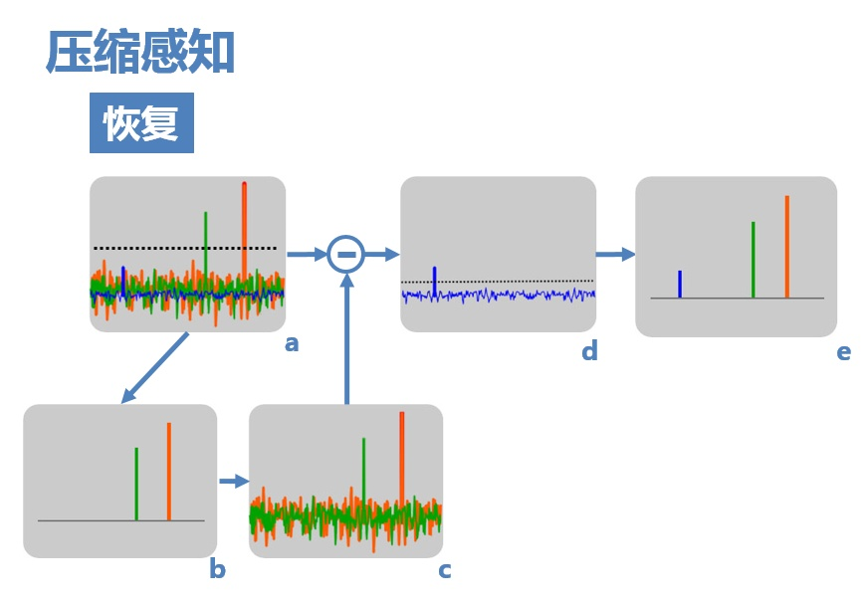
Compressed sensing
另一种恢复算法：
匹配追踪
Notes:
•匹配追踪：找到一个其标记看上去与收集到的数据相关的小波；在数据中去除这个标记的所有印迹；不断重复直到我们能用小波标记“解释”收集到的所有数据。

Slide 11
UNCERTAINTY AUTOENCODER
structure

Slide 12
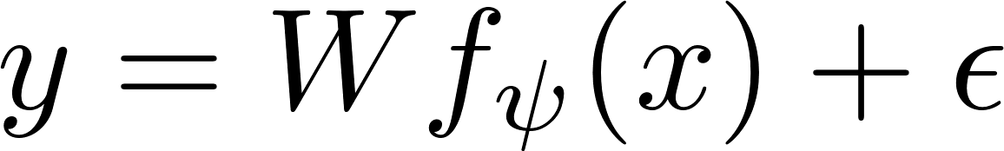
UNCERTAINTY AUTOENCODER
Autoencoders + Compressed sensing
Notes:
文章虽然提到了CS，但是基本没什么关系
噪音ε的存在使得模型不会简单的复制x到y，超参数

Slide 13
UNCERTAINTY AUTOENCODER
采样
reparameterization
重采样
X1
X’1
X1
Y1
1
net
net
多维正态分布
多维正态分布
Ym
m
Xn
均值μ
X’n
Xn
Q(X)
Q(Y|x)
均值μ2
P(X|Y)
超参数：方差σ=0.1
超参数：方差σ2
Notes:
方差指定，不需要学习，
测量矩阵用网络的形式体现
这是一个框架，所有也可以选择其他非高斯分布，各个特征也可以不相互独立

Slide 14
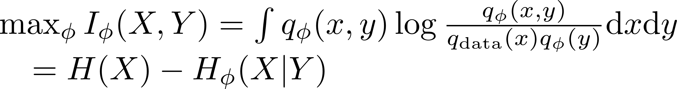
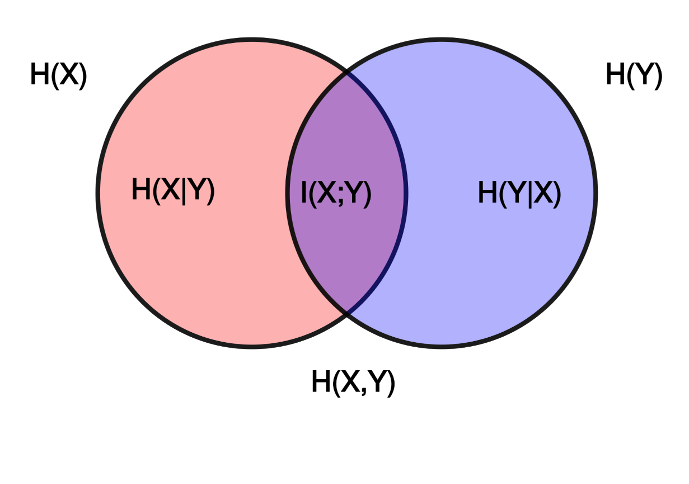
UNCERTAINTY AUTOENCODER
Notes:
X和Y互信息越大越好
KL散度非负

Slide 15
UNCERTAINTY AUTOENCODER
X没有分布函数，只有数据（蒙特卡洛模拟）
learning objective
Notes:
因为Q(X)未知，用p(X)代替，要不然：隐藏层Y有m个值，遍历需要指数级
Q(X|Y)就是解码过程，当解码没有信息损失，P=Q
Θ是解码，Ф是编码
D是X的数据集

Slide 16
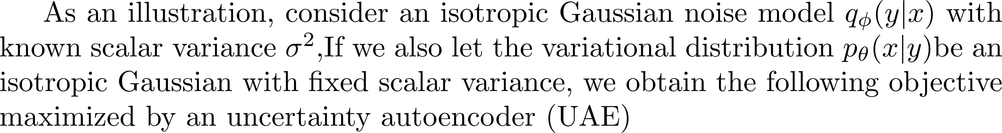
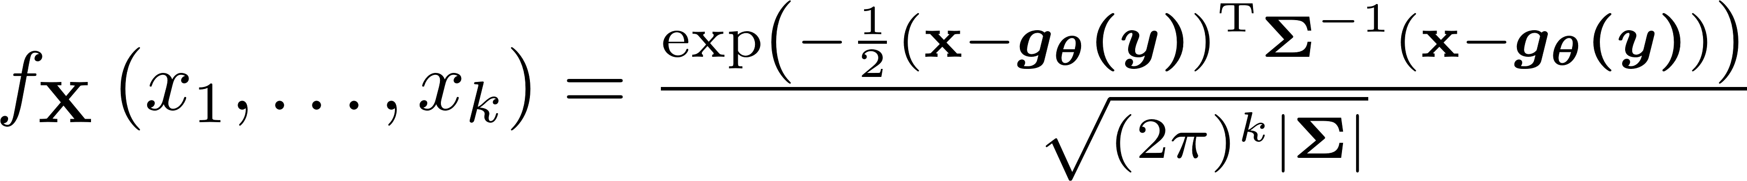
UNCERTAINTY AUTOENCODER

Slide 17
UNCERTAINTY AUTOENCODER
采样
reparameterization
重采样
X1
X’1
X1
Y1
1
net
net
正态分布
正态分布
Ym
m
Xn
均值μ
X’n
Xn
Q(X)
Q(Y|x)
均值μ2
P(X|Y)
超参数：方差σ=0.1
超参数：方差σ2
Notes:
方差指定，不需要学习，
测量矩阵用网络的形式体现
这是一个框架，所有也可以选择其他非高斯分布
完全变样，也不需要满足RIP性质，也不需要稀疏性要求
最后一层的分布假设，文章上没有找到。

Slide 18
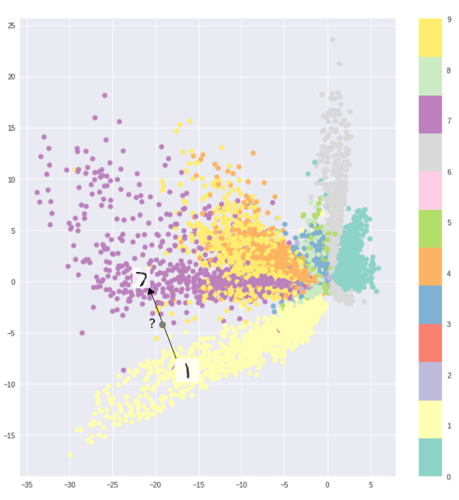
UNCERTAINTY AUTOENCODER
AE
The fundamental problem with autoencoders, is that the latent space they convert their inputs to ,may not be continuous, or allow easy interpolation
training an autoencoder of a 2D latent space on the MNIST dataset
Notes:
普通AE的问题是，他的编码结果是离散的。解码网络相当于一个函数映射，将这些离散点解码为源数据。
但是训练集是有限的，其编码后的隐空间（如右图），是未被填满的，如果出现陌生的数据点，很有可能自编码器会出现问题。
我们想要一个连续的隐空间

Slide 19
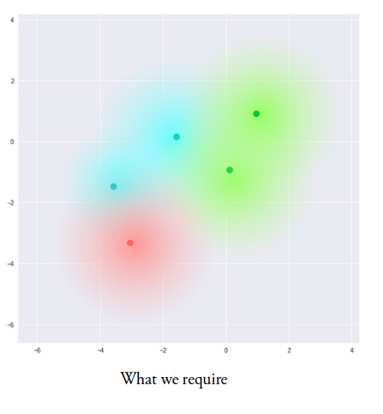
UNCERTAINTY AUTOENCODER
Notes:
如果我们不对隐空间做限制，那么隐空间就会学习一个不同类别间均值相差很大，每个类的方差很小，如右图，这样解码器就可以轻松的解码。
但这样最终又变成了离散隐空间。我想要左边这样的结果

Slide 20
UNCERTAINTY AUTOENCODER
Notes:
如果我们不对隐空间做限制，那么隐空间就会学习一个不同类别间均值相差很大，每个类的方差很小，如右图，这样解码器就可以轻松的解码。
但这样最终又变成了离散隐空间。

Slide 21
UNCERTAINTY AUTOENCODER
THEORETICAL ANALYSIS

Slide 22
UNCERTAINTY AUTOENCODER
UAE VS PCA
when the noise in the projected signal is very high, the optimal projection directions of UAE with isotropic Gaussian noise model and linear encoding
correspond to the principal components of the data signals.
Notes:
独立同分布高斯噪音，加上线性编码的UAE，当噪音很大时UAE类似于PCA，但是如果噪音很大，压缩后的结果受到噪音影响，没有意义。所以UAE好于PCA

Slide 23
UNCERTAINTY AUTOENCODER
Notes:
竖着的虚线是UAE方向，斜线是第一主成分方向，UAE优于PCA

Slide 24
UNCERTAINTY AUTOENCODER
EXPERIMENTS

Slide 25
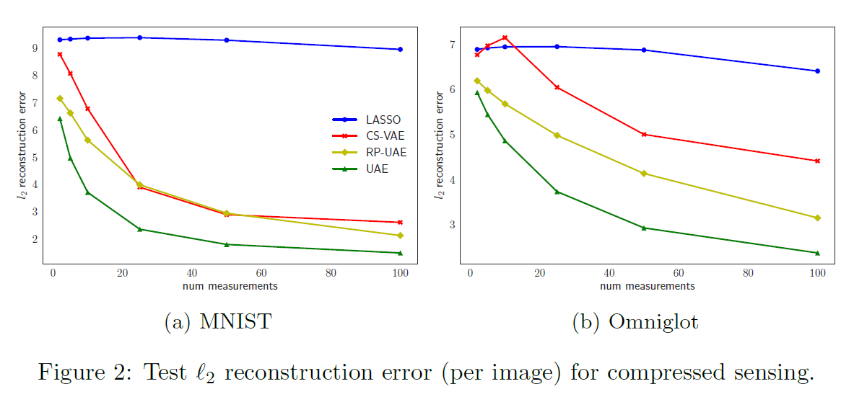
UNCERTAINTY AUTOENCODER
Notes:
UAE的正则化条件是为了防止学习过程中放大W来克服噪音问题。
RP-UAE编码网络是随机高斯矩阵，不变化；解码段是神经网络，用BP训练解码过程。
CS-VAE是把VAE的encoding部分换成随即高斯矩阵，编码段结构和RP-UAE很像，但两者的目标函数不同，用不同的目标函数训练解码部分（本质上是一致的）。
左图中的黄线和红线对比，可见两者差距不大，我感觉单纯VAE的结果可能结果不差于UAE，但是这篇论文没有做对比。。。。
在VAE中，P(Z)先验是标准正态分布

Slide 26
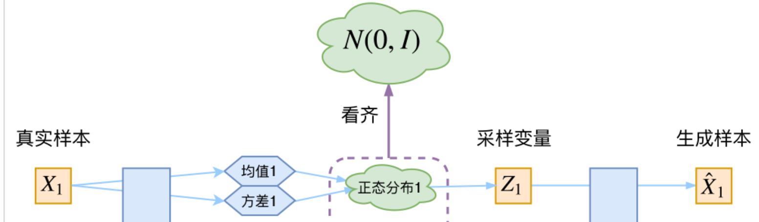
UNCERTAINTY AUTOENCODER
Notes:
后面的KL散度限制可以保证隐变量分布的稳定，接近标准正态分布

Slide 27
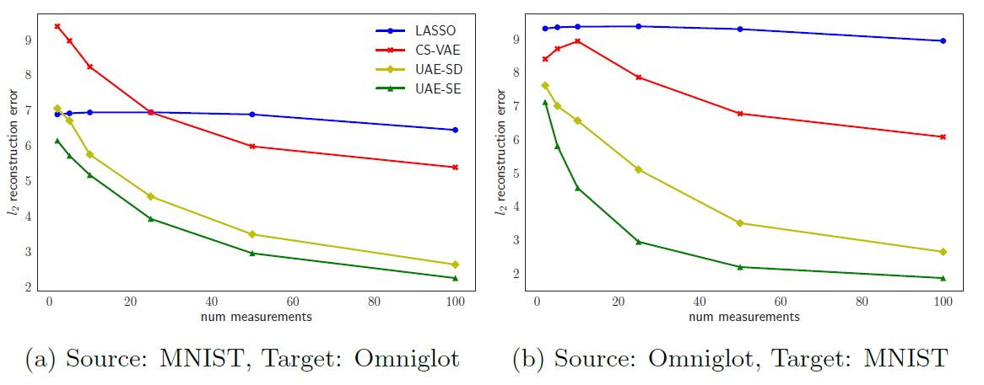
UNCERTAINTY AUTOENCODER
Notes:
泛化性能
UAE-SE，源数据集训练，保持encoding不变，用目标数据集重新训练decoding部分，
UAE-SD，源数据集训练，保持decoding不变，用目标数据集重新训练encoding部分，

Slide 28
UNCERTAINTY AUTOENCODER
Notes:
文章的特点在于提出的是一个框架，里面的分布可以自定义，但是文章却没有给出如何选分布。。。。。

